Slide 1
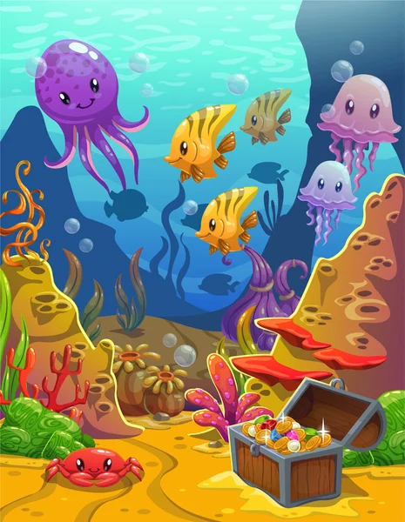
Project greedy Fish
นางสาวปิยนุช โตใย รหัสนิสิต 653030041
Programing Fundamentals II (03603112-65)
เสนอ
อาจารย์ กุลวดี สมบูรณ์วิวัฒน์
ประจําภาคเรียนที่ 2 ปีการศึกษา 2565

Slide 2
เหตุผลในการทำ Project
เพื่อได้ฝึกฝน และพัฒนาความรู้และทักษะจากการเรียน
เพื่อวิเคราะห์ และประเมินตนเอง
เพื่อให้ได้เกิดการทดลองและพิสูจน์สิ่งต่างๆ ตามความถนัดและความสนใจ
เพื่อแสดงออกซึ่งความริเริ่มสร้างสรรค์
เพื่อเป็นสิ่งยืนยันว่าเป็นผู้ที่มีความรู้ความสามารถ
เพื่อให้ได้เกิดความเรียนรู้โดยการศึกษาดด้วยตนเอง

Slide 3

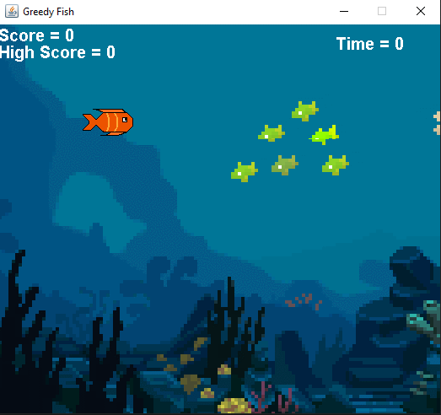
แนวคิดการออกแบบ
Ui

Slide 4
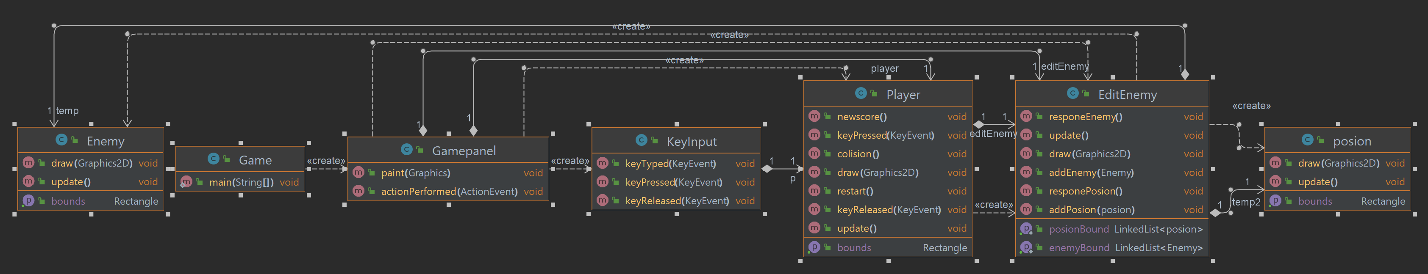
Class Diagram

Slide 5
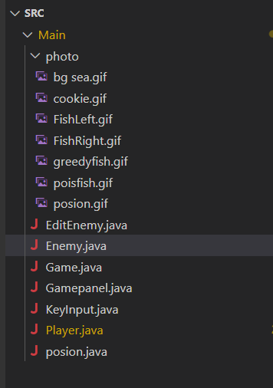
Algorithm

Slide 6
https://youtu.be/GFdC4VHKNQg https://github.com/NuchX/GREEDY_FISH_PROJECT.git
Clip Presentation & Source Code
Thank You

